Slide 1
Segunda monitoria de R

Slide 2
Funções prontas
Mean
Sum
Sd
Median
Summary

Slide 3
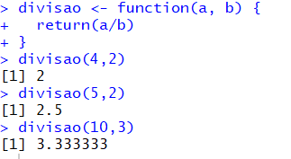
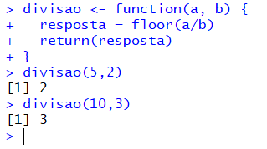
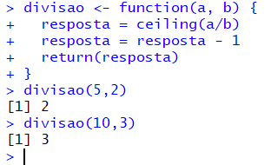
Funções

Slide 4
Leitura de Dados
Extensão padrão de arquivo = “.csv”
csv = Comma separated values (mas nem sempre)
Eles são guardados em Data Frames

Slide 5
Exemplo de data.frame
d <- c(1,2,3,4)
e <- c("red", "white", "red", NA)
f <- c(TRUE,TRUE,TRUE,FALSE)
mydata <- data.frame(d,e,f)
Como fica o nome das colunas?

Slide 6
Nomeando colunas
names(mydata) <- c("ID","Color","Passed") # variable names

Slide 7
Missing Values
São valores que não foram corretamente preenchidos:
ex: “Renda”, “Idade”,”CEP”:
-20,0,”9999999”
função: is.na()

Slide 8
Como tratar missing?
Valores numéricos : substituir os nas pelas médias, moda...etc.
valores categóricos : moda, excluir ?

Slide 9
Como adicionar uma coluna?
rbind? cbind?
Nova forma:
nome_do_dataframe$nome_da_coluna_nova <- lista/função
Ex:
mydata$Color_Replace <- is.na(mydata$Color)

Slide 10
Como remover uma coluna?
Removendo elementos de um vetor
A<- c(9,8,7,6)
A<-A[-2]
print(A)
#9,7,6
Removendo colunas de um dataframe
A<-mydata[-1]
print(A)

Slide 11
Como remover mais de uma coluna?
nomes_nao_quero <- c(1,2)
mydata[-nomes_nao_quero]

Slide 12
Como remover mais de uma coluna?
nomes_quero <- c(“ID”,”Color”)
subset(mydata, select = nomes_quero)

Slide 13
Outra forma de eliminar uma coluna
mydata$Color_Replace <- NULL

Slide 14
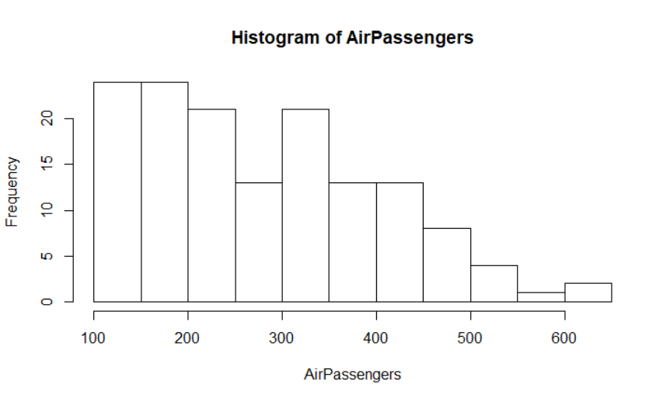
Histogramas
hist(AirPassengers)

Slide 15
Histogramas
hist(AirPassengers, #data frame
main="Histogram for Air Passengers",#Nome do gráfico
xlab="Passengers", #Nome do eixo x
border="blue", #Cor da borda
col="green", #Cor da coluna
xlim=c(100,700), #Limites inferior e superior do eixo x
las=1, #Inverte a visualização dos números do eixo y
breaks=5 #Diz a quantidade de colunas*
)

Slide 16
Gráficos (ggplot2)
para instalar ggplot em seu RStudio (duas linhas)
install.packages(‘ggplot2’) #Instala em seu R (use aspas simples)
library(ggplot2) #Importa para o seu projeto

